Slide 1
超星移动图书 刘海英

Slide 3
超星移动图书馆三个核心
对传统纸书服务系统的集成
对数字图书馆资源的集成
专门适合手机用的内容中心
核心一
核心二
核心三

Slide 4
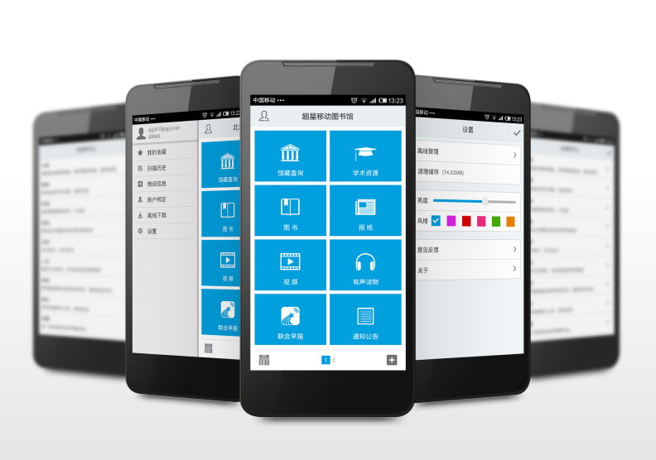
对接馆藏纸书系统 查询
中文学术资源统一检索
专属视听阅读空间
公开课
个性化订阅体验
高效的条码扫描
完美的个人管理中心

Slide 5
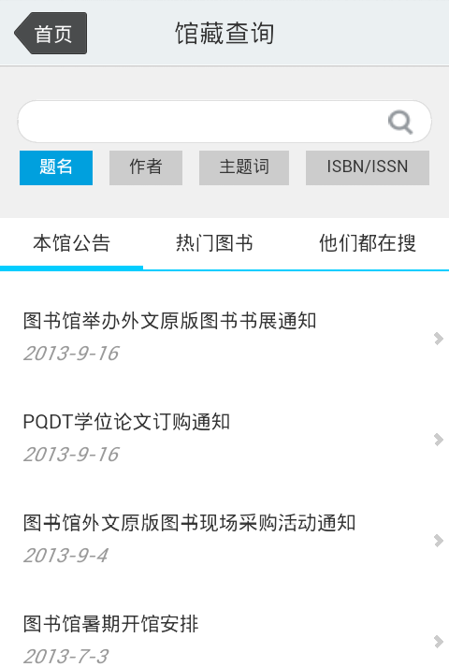
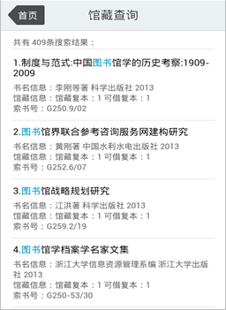
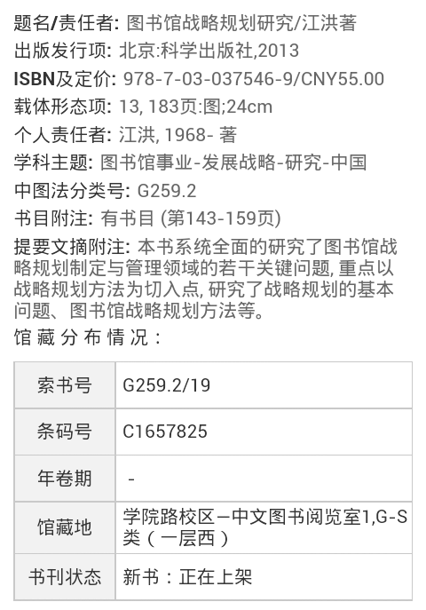
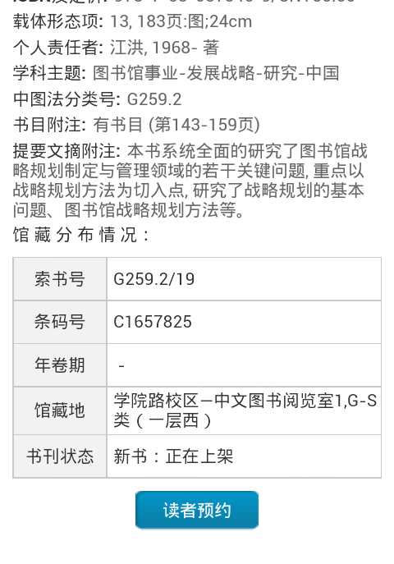
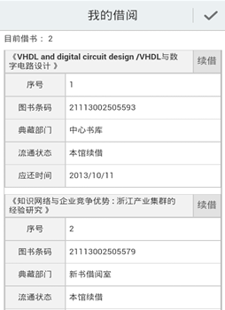
对接图书馆OPAC系统
查询入口、本馆公告、热门图书等展示
查询结果展示
图书详细信息展示，在架情况
读者预约，获取图书到馆优先获取权
在借图书一键续借

Slide 6
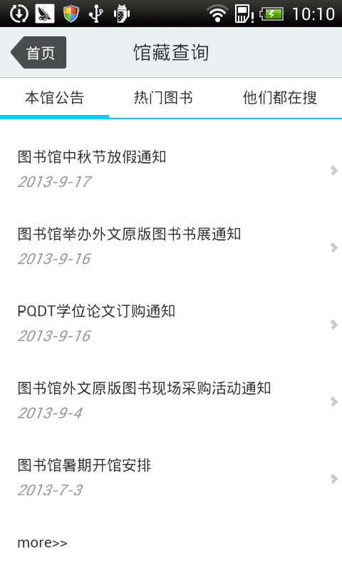
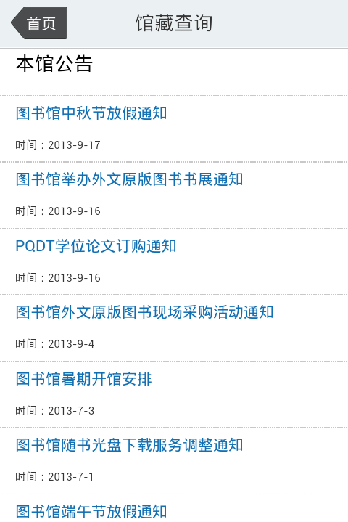
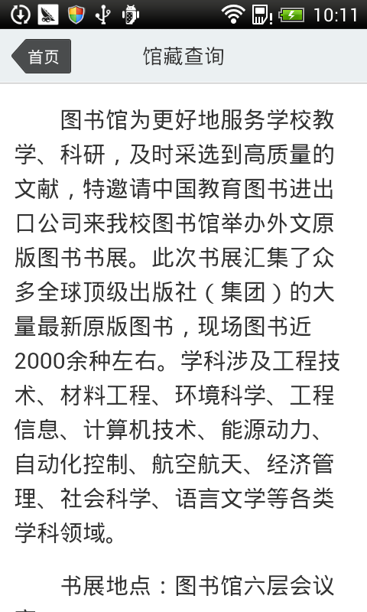
本馆公告实时查看

Slide 7
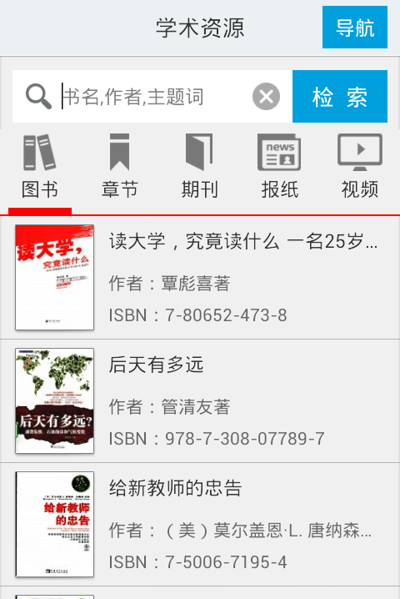
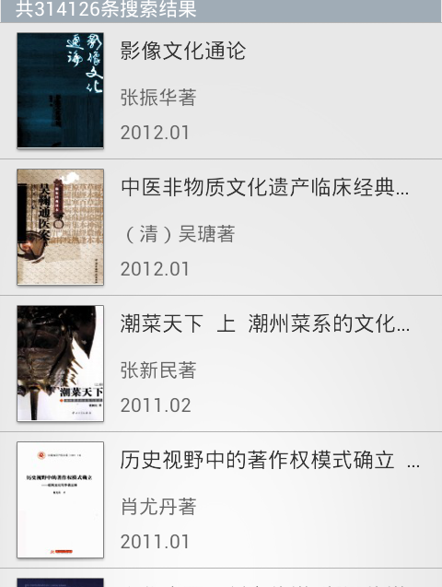
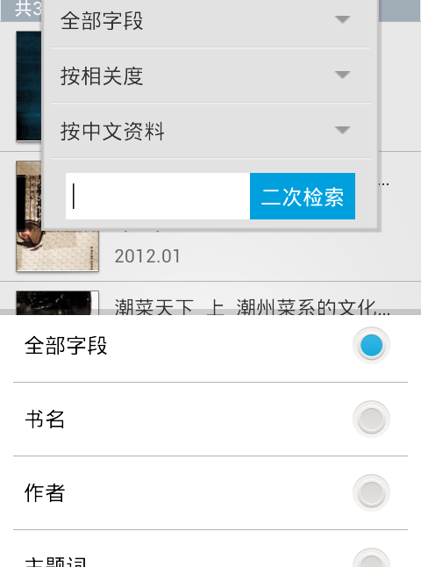
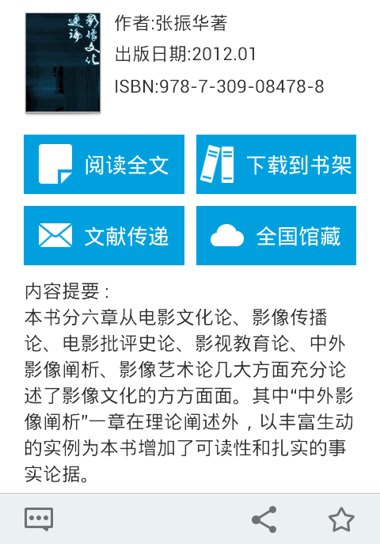
基于数字资源的移动服务
多频道一站式统一检索
图文立体展示
多字段筛选、二次检索精确定位
多种获取方式

Slide 8
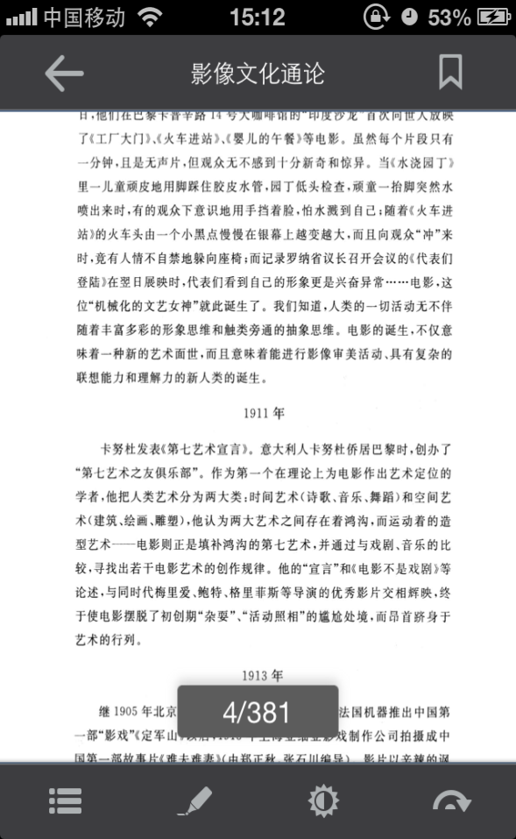
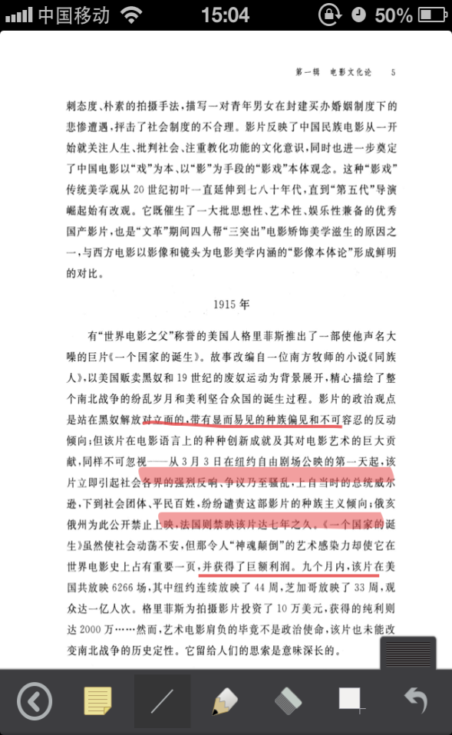
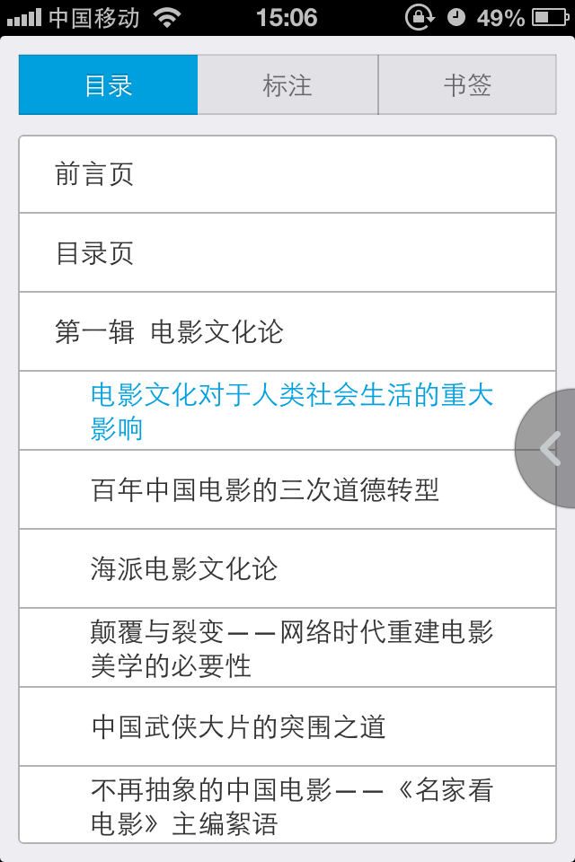
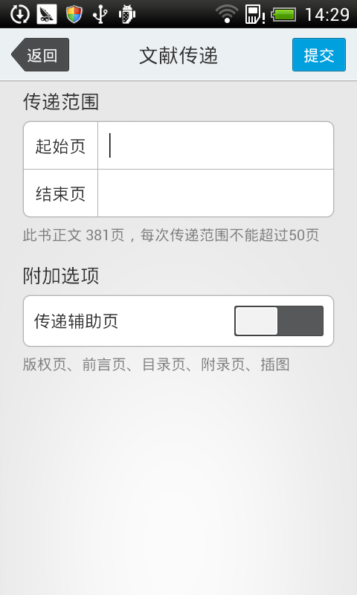
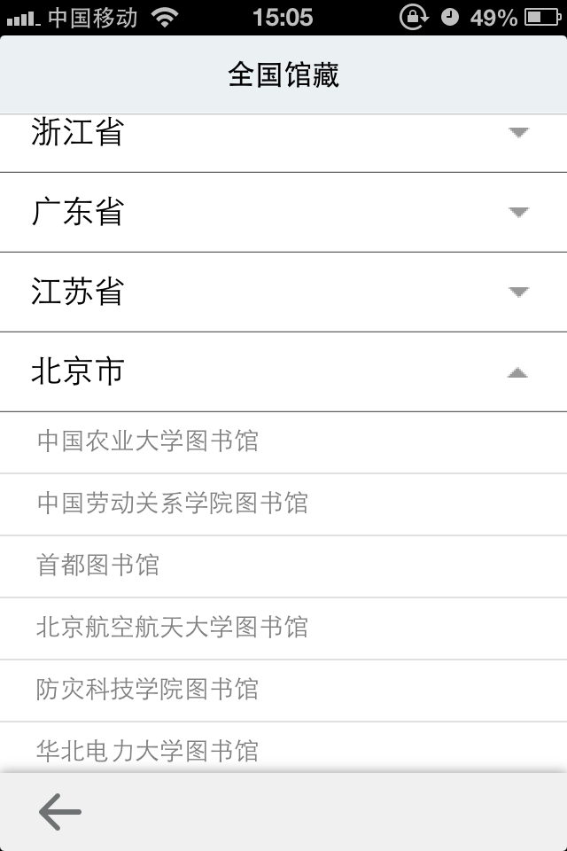
多种阅读方式
全文阅读，批注、目录、书签、进度跳转等
多种批注方式
目录、标注、书签展示
离线图书，不受网络限制
文献传递
全国馆藏查看

Slide 9
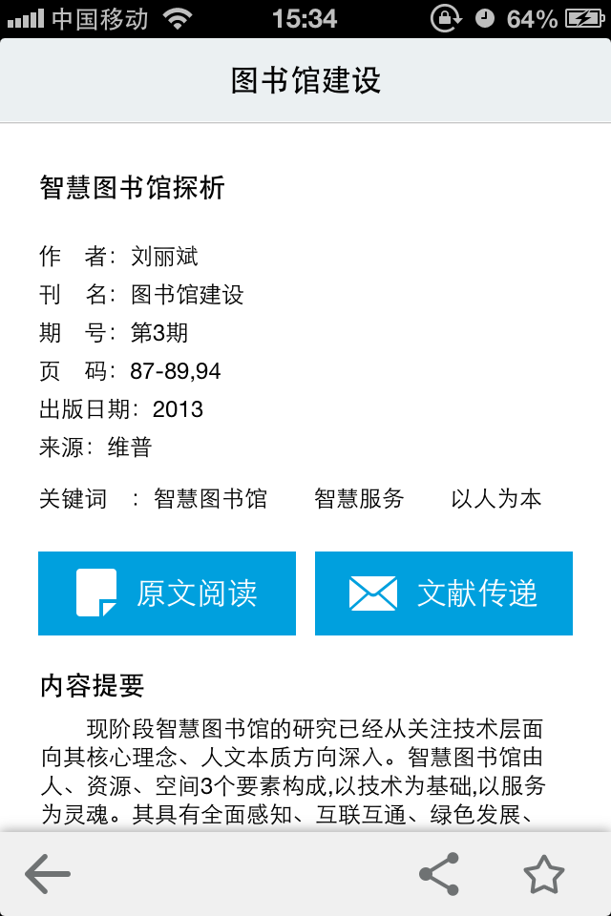
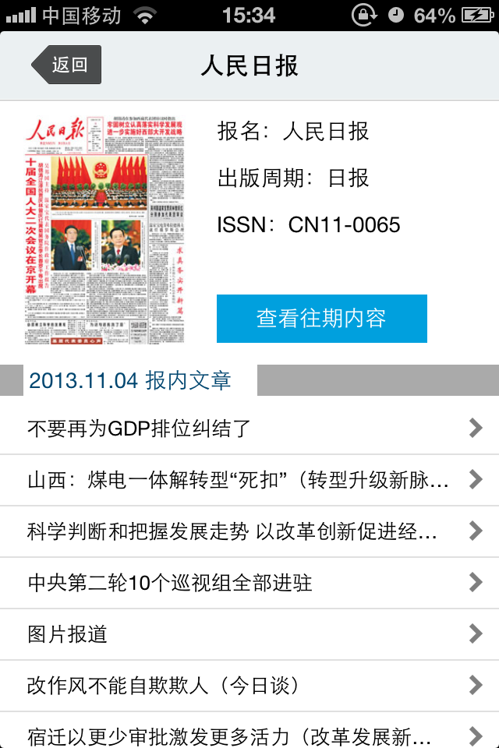
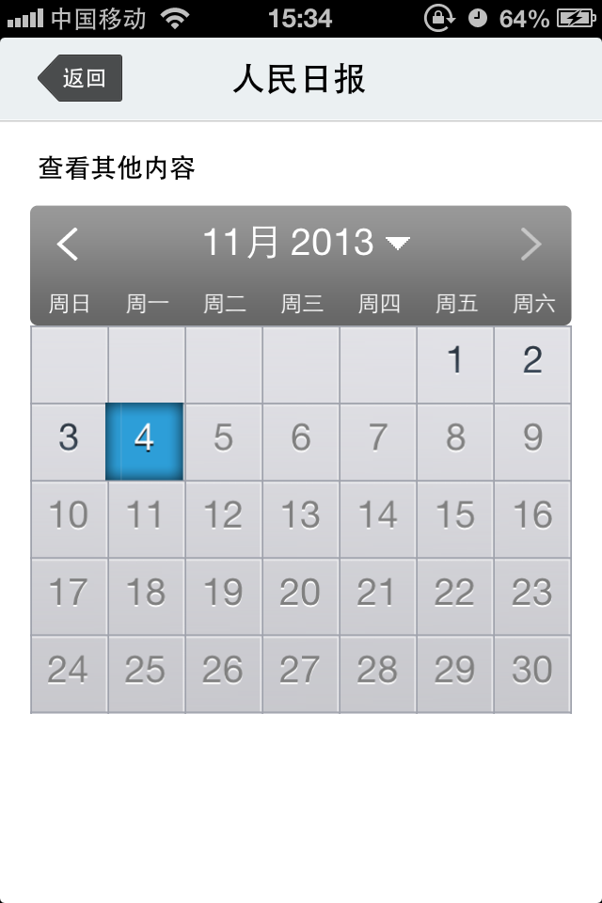
期刊来源、原文阅读、文献传递。实现ip范围外查看馆内资源
当天报纸概览
实时在线阅读
报纸往期查看

Slide 10
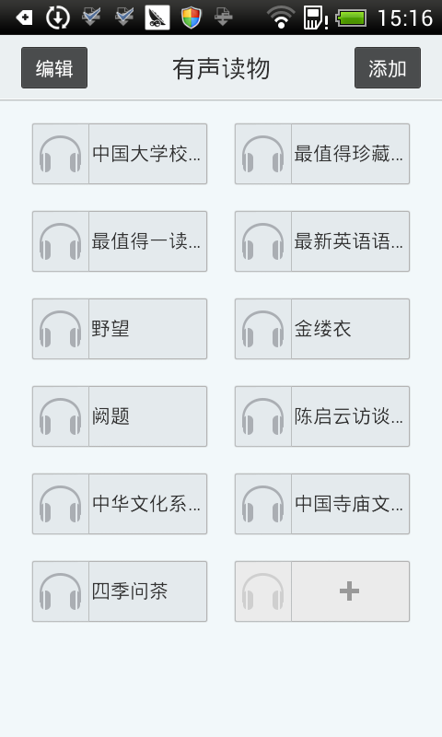
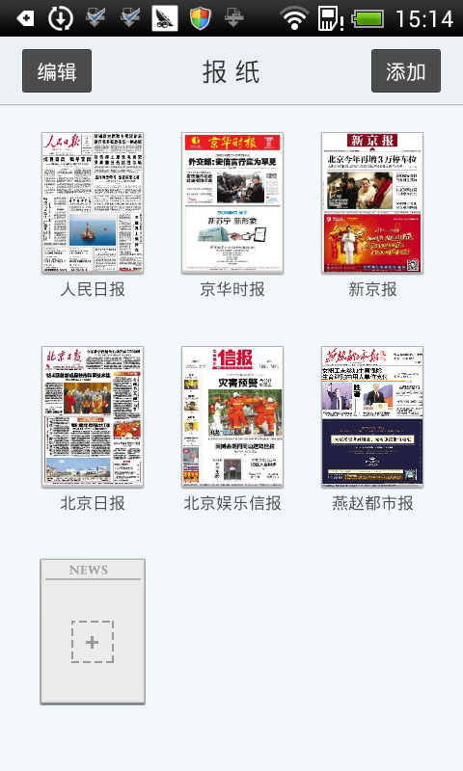
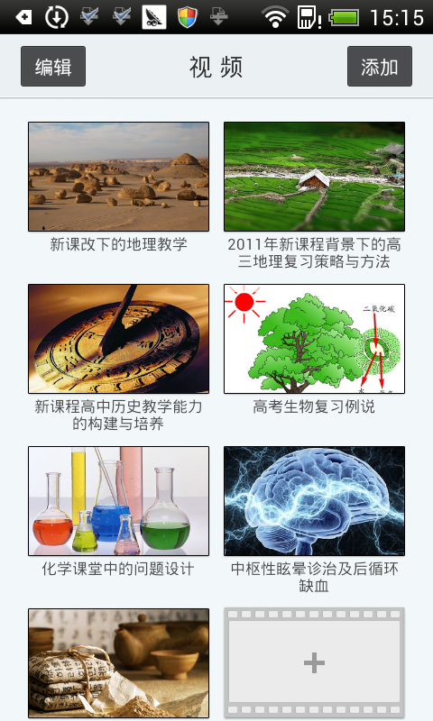
专属视听阅读空间

Slide 11
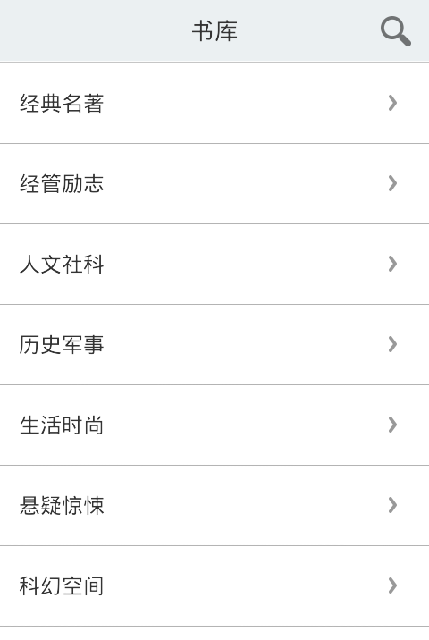
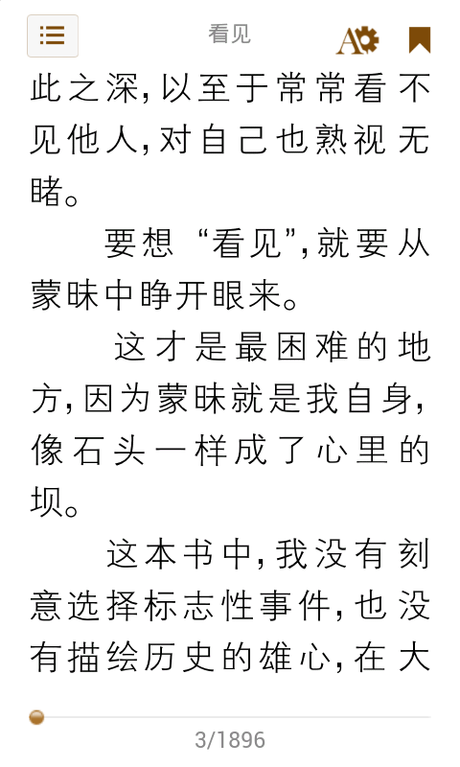
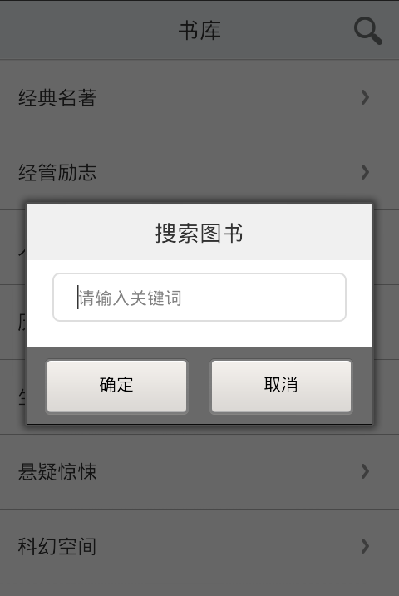
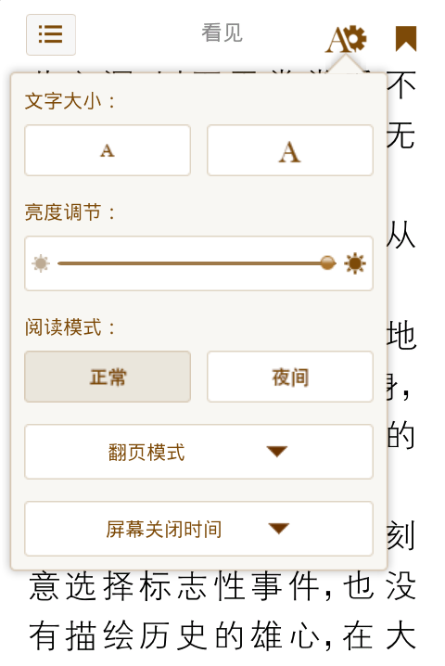
个人书架
图书列表展示，点击阅读，右侧添加
图书来源分类导航
Epbu全文阅读
支持搜索，快速定位
多种操作小工具

Slide 12
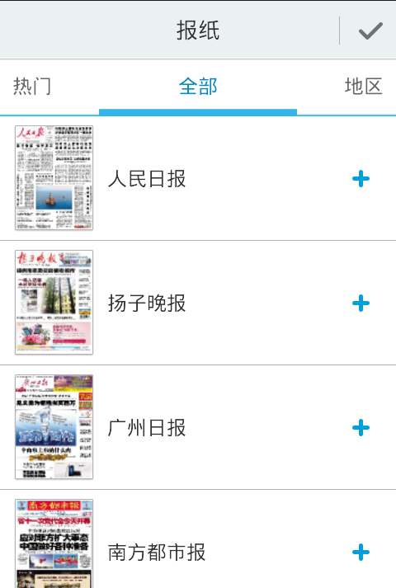
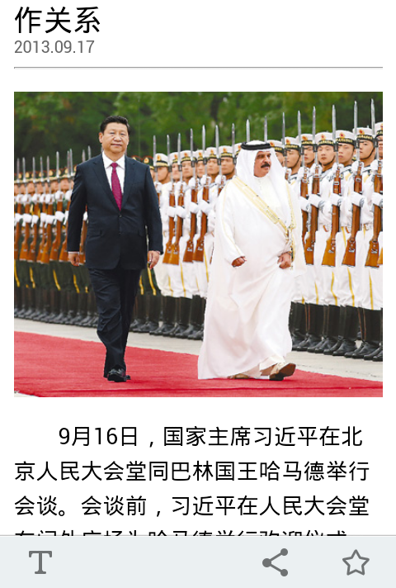
报纸收藏
四百多种报纸每天更新，分类选择添加
点击直接查看，图文混排

Slide 13
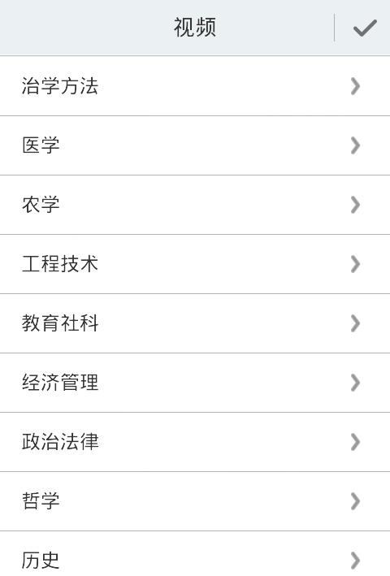
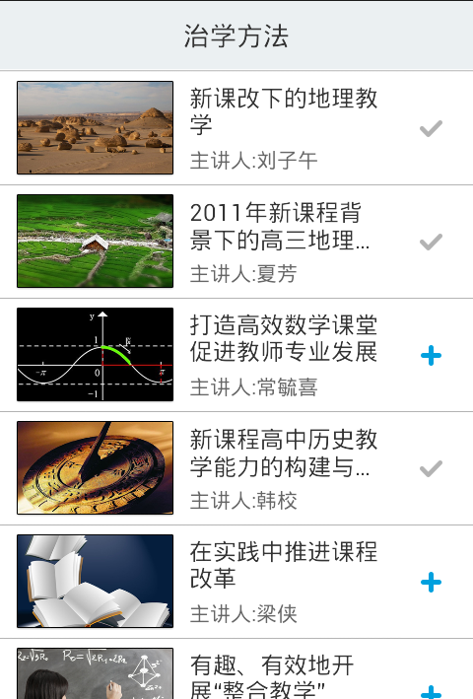
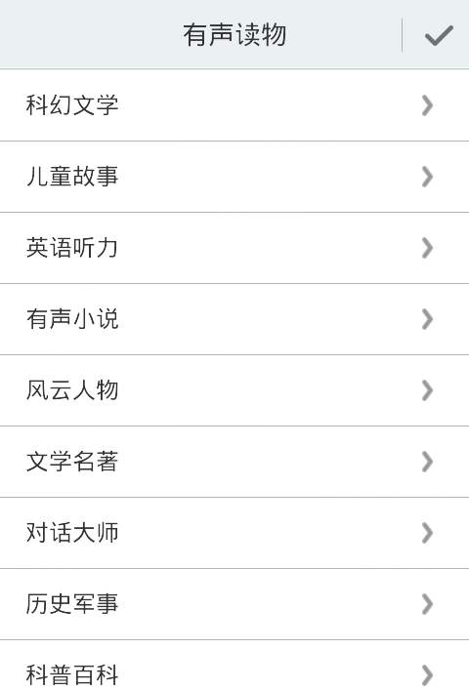
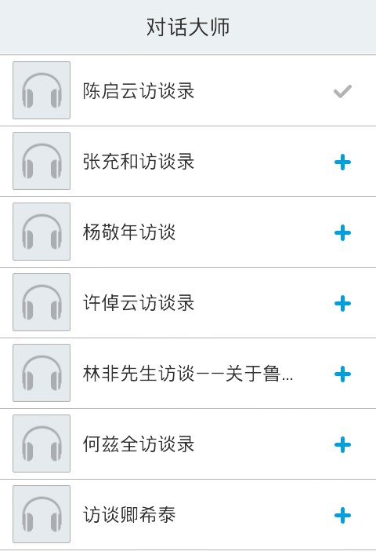
视频收藏
视频资源分类
视频列表
有声读物收藏
音频资源分类
音频列表

Slide 14
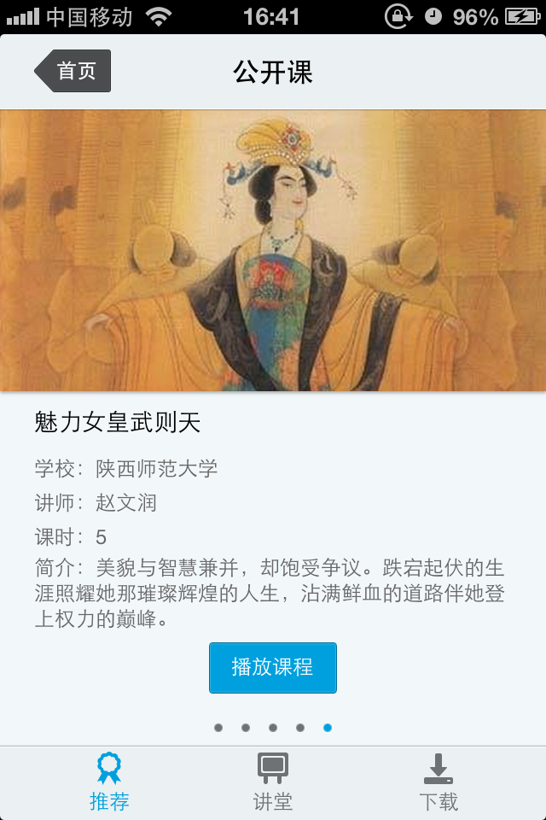
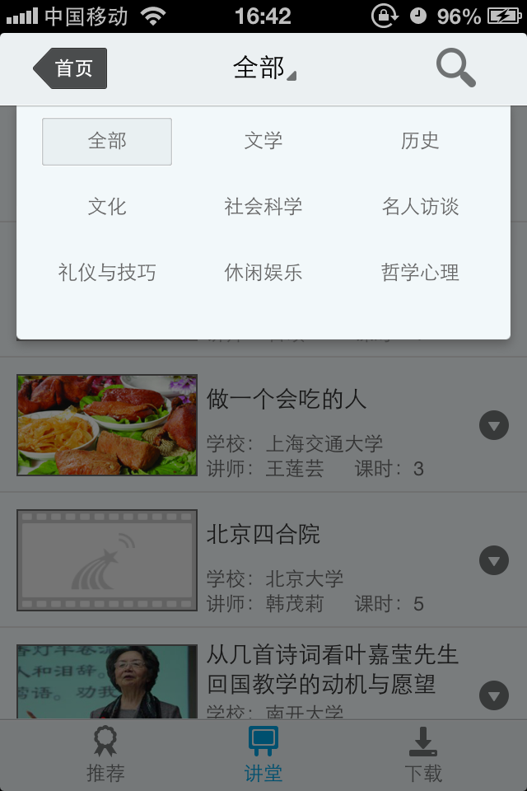
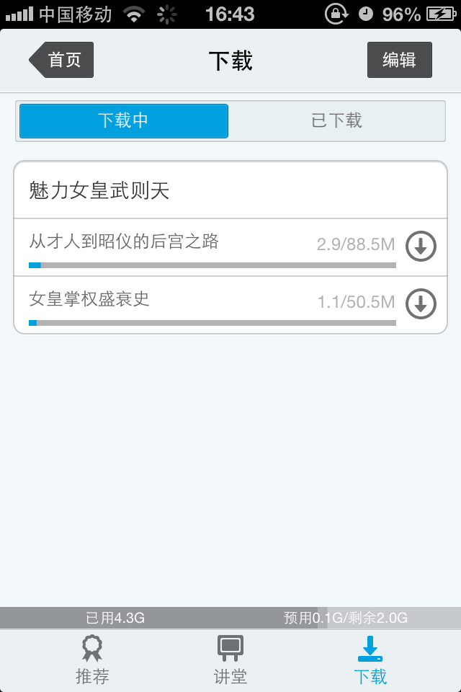
公开课
精选公开课推荐
公开课资源分类列表
公开课下载

Slide 15
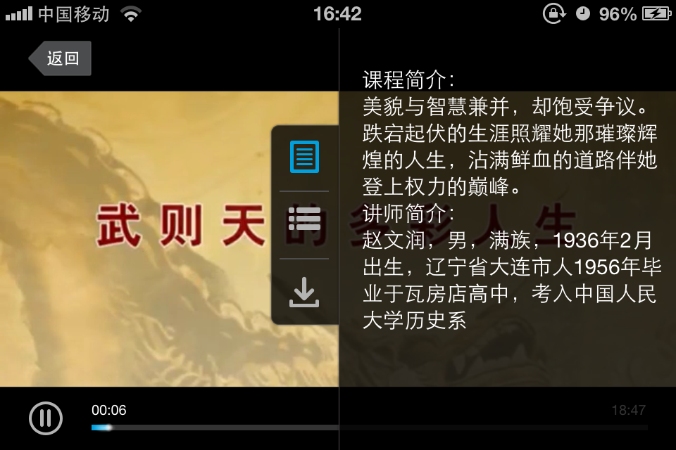
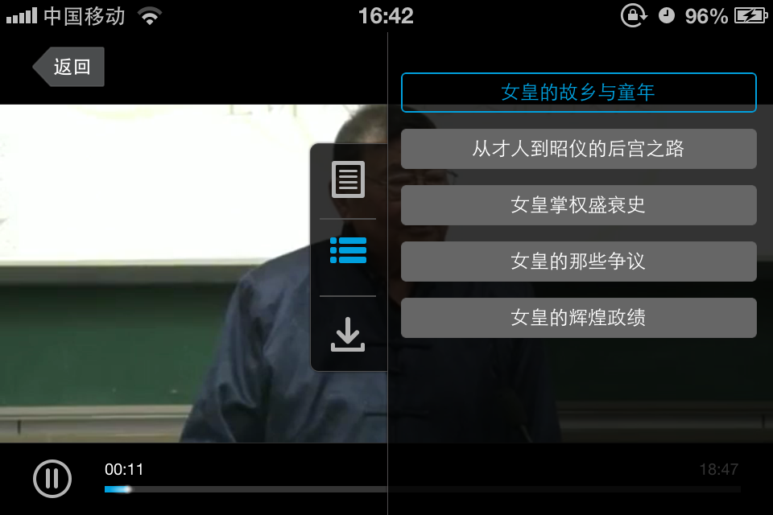
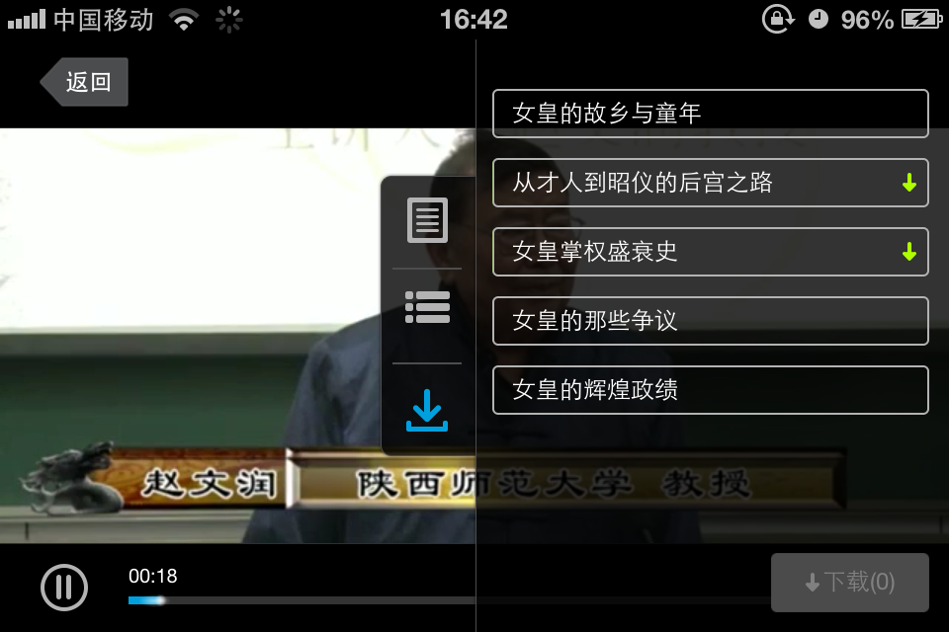
公开课课程简介
公开课分集列表
公开课下载

Slide 16
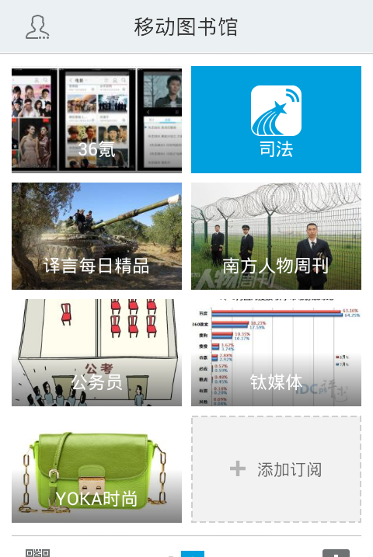
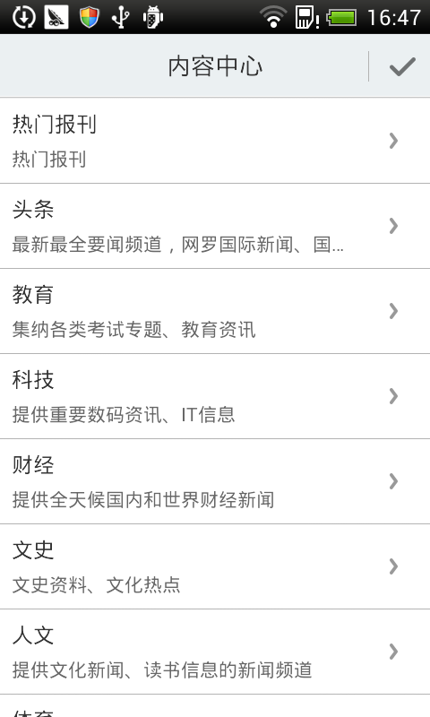
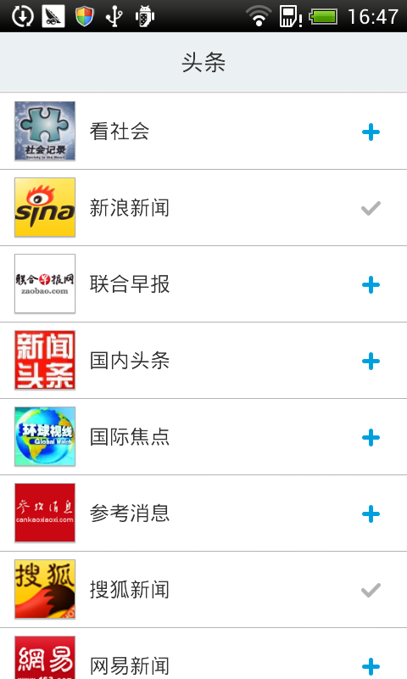
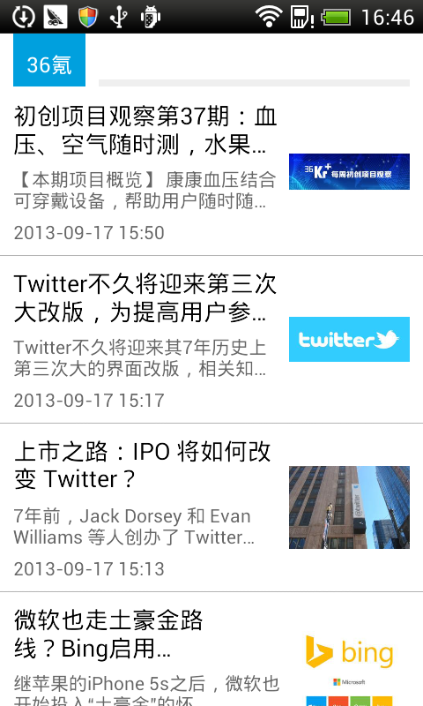
个性化订阅体验
五百多个互联网订阅源每天更新
五百多个互联网订阅源每天更新
订阅源分类列表
图文混排内容呈现

Slide 17
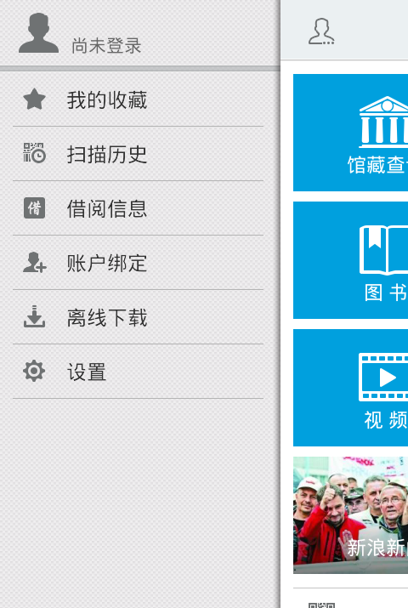
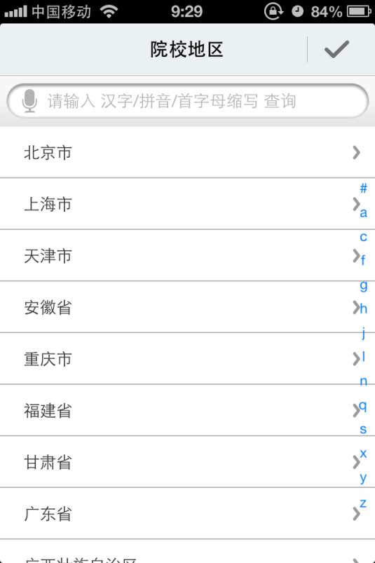
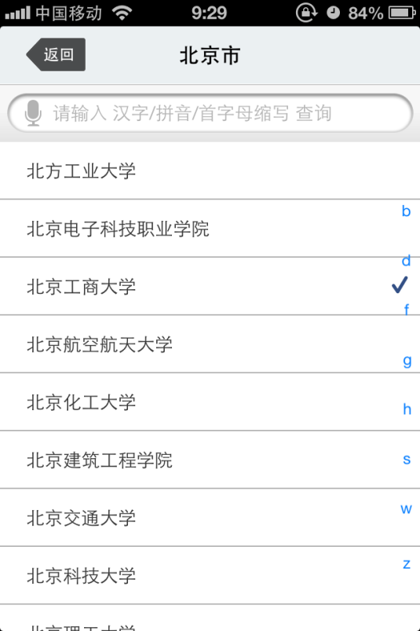
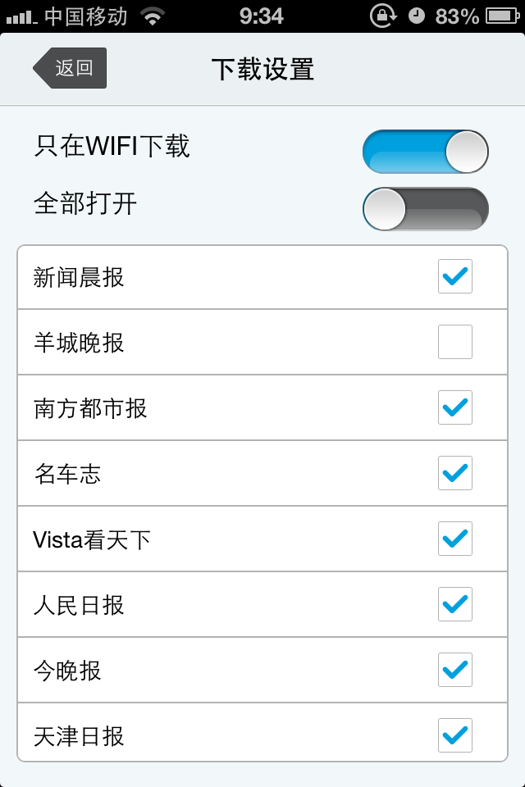
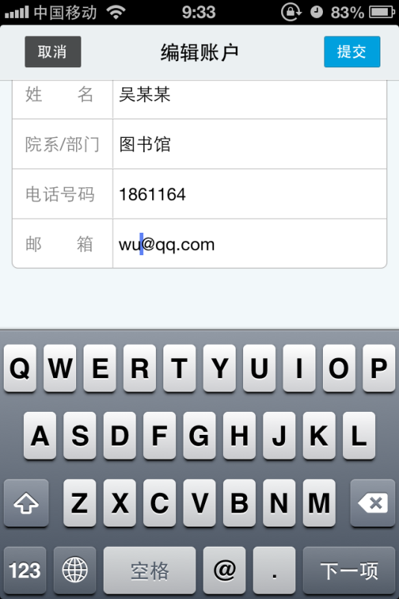
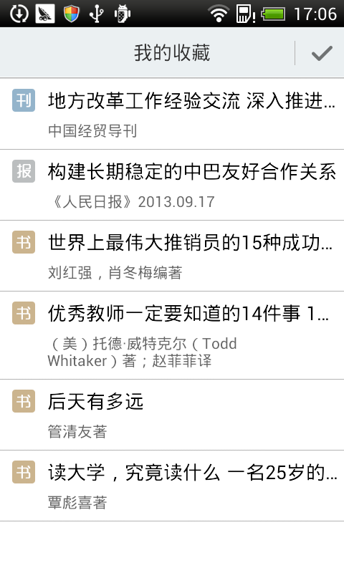
完美的个人管理中心
检索、区域划分、字母排序，快速查找单位
区域内单位列表
个人信息修改
报纸、订阅源下载设置，不受网络限制
个人收藏夹，快速定位收藏文献
绑定微博人人账号，实时分享资源
扫码历史全纪录

Slide 18
用户好评

Slide 21
超星移动图书馆
一、网页版功能
二、客户端功能

Slide 22
一、登陆
http://m.5read.com/dr
打开手机浏览器，输入网址，进入移动图书馆首页

Slide 23
点击“个人中心”，点击“更多”输入借阅证账号与密码

Slide 24
二、馆藏书目查询
点击首页“馆藏查询”，打开馆藏查询页面，以“图书馆”为例，点击搜索

Slide 25
点击，查看馆藏信息。

Slide 26
三、学术资源查询
进入首页，或点击学术资源打开学术资源查询，以图书频道为例，对“四世同堂”进行搜索

Slide 27
查看图书详细信息，提供全文获取方式

Slide 28
四、我的订阅

Slide 29
超星移动图书馆
一、网页版功能
二、客户端功能

Slide 30
登陆：找APP应用下载安装

Slide 31
点击人像，选择所在的学校

Slide 32
输入供阅证帐号与密码

Slide 33
高效的条码扫描
快速扫描条码按钮
扫描图书isbn条码
实时查询图书信息，直接查看馆藏，阅读电子全文或推荐购买

Slide 34
最美图书馆
最美图书馆作品展示
最美图书馆排名展示
选择展示图书馆最美的一面的照片和文字来发表自己的作品

Slide 35
扫一扫，下载超星移动图书馆
扫一扫，关注超星移动图书馆微信

Slide 36
敬请期待！
谢谢大家
@ 超星移动图书馆 刘海英

